Slide 1




Modulo 2:
Integrazione responsabile dell'IA nella formazione e nell'orientamento
Questo progetto è stato cofinanziato con il supporto del programma Erasmus+ della Commissione europea. La presente pubblicazione riflette esclusivamente le opinioni dei suoi autori e né la Commissione europea né SEPIE possono essere ritenute responsabili per l'uso che potrebbe essere fatto delle informazioni ivi contenute.

Slide 2


UNITÀ 1: UTILIZZO PRATICO DEGLI STRUMENTI DI INTELLIGENZA ARTIFICIALE PER L'APPRENDIMENTO PERSONALIZZATO E LA VALUTAZIONE DELLE COMPETENZE
1
UNITÀ 2: PROGETTAZIONE DI ATTIVITÀ DI APPRENDIMENTO E ORIENTAMENTO INCLUSIVE BASATE SULL'INTELLIGENZA ARTIFICIALE
2
CONTENUTO
UNITÀ 3: DIMENSIONE UMANA E CONTROLLO PEDAGOGICO NELLA FORMAZIONE ASSISTITA DALL'IA
3
UNITÀ 4: RESPONSABILITÀ DEL DOCENTE NELLA SUPERVISIONE DELLE APPLICAZIONI DI IA IN AMBITO EDUCATIVO
4

Slide 3

OBIETTIVI DI APPRENDIMENTO
Al termine di questo modulo, i partecipanti saranno in grado di:
1
Scopri come applicare gli strumenti di intelligenza artificiale nella valutazione formativa delle competenze, nella generazione di feedback e nel monitoraggio dell'apprendimento nell'ambito della formazione professionale continua.
2
Analizzare i punti di forza e i limiti degli strumenti di intelligenza artificiale utilizzati a supporto dell'apprendimento e della valutazione.
3
Adattare le attività supportate dall'intelligenza artificiale ai diversi profili degli studenti, ai livelli di competenza digitale e ai contesti organizzativi.
4
Combinare l'uso dell'intelligenza artificiale con la facilitazione umana, garantendo un'interazione significativa, la riflessione e l'autonomia degli studenti.
Inserire il sottotitolo qui
5
Applicare i principi etici, i requisiti di protezione dei dati e le pratiche di intelligenza artificiale responsabile nelle attività di formazione e tutoraggio.
Notes:
3

Slide 4

INTRODUZIONE
L'intelligenza artificiale sta assumendo un ruolo sempre più importante nell'istruzione e nella formazione. Come formatore di Formazione Professionale Continua (CVET), potresti già utilizzare strumenti di IA per supportare la creazione di contenuti, le attività di apprendimento, la valutazione o l'orientamento degli studenti. Comprendere come integrare queste tecnologie in modo responsabile sta diventando una competenza professionale fondamentale.
In questo modulo, esplorerete come integrare in modo responsabile l'intelligenza artificiale nei processi di formazione e orientamento. Rifletterete su aspetti quali il supporto alle decisioni, l'apprendimento personalizzato, i limiti dell'utilizzo dell'IA nel supporto agli studenti e l'importanza del giudizio professionale in contesti guidati dalla tecnologia.
L'obiettivo non è semplicemente imparare a usare gli strumenti di intelligenza artificiale, ma sviluppare le conoscenze e la capacità di giudizio necessarie per integrarli eticamente, in modo equilibrato e coerente con le pratiche educative e di orientamento.

Slide 5
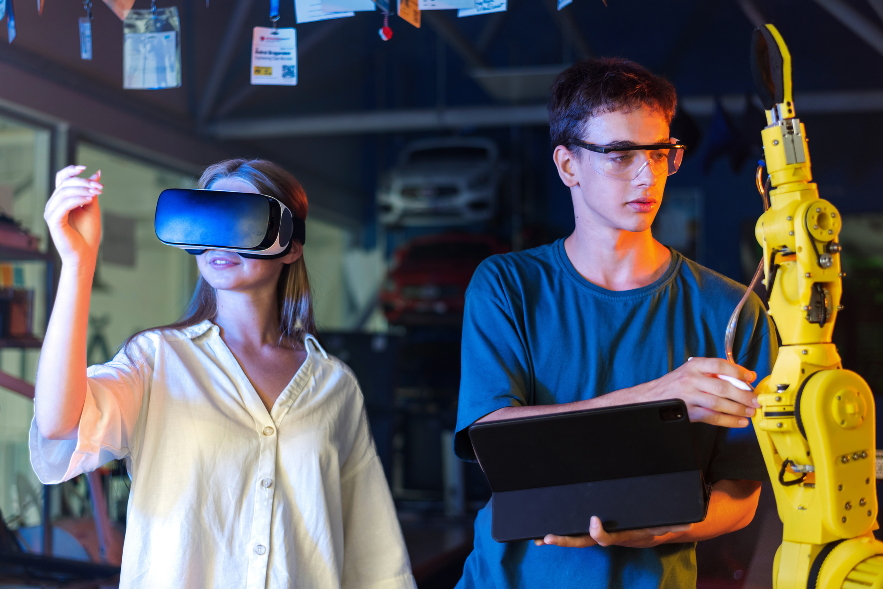
UNITÀ 1:
UTILIZZO PRATICO DEGLI STRUMENTI DI INTELLIGENZA ARTIFICIALE PER L'APPRENDIMENTO PERSONALIZZATO E LA VALUTAZIONE DELLE COMPETENZE.

Slide 6

L'utilizzo pratico degli strumenti di Intelligenza Artificiale (IA) nella formazione professionale continua consente di passare da un insegnamento standardizzato a un approccio centrato sullo studente, adattandosi alle sue esigenze individuali, ai suoi ritmi e alle sue capacità.
Analizzando grandi quantità di dati in tempo reale, i sistemi di intelligenza artificiale consentono di identificare le lacune nelle conoscenze e di offrire contenuti personalizzati in base ai punti di forza e di debolezza specifici di ogni studente.
Inoltre, l'IA facilita la personalizzazione attraverso le piattaforme di apprendimento adattivo (ALP) e gli assistenti intelligenti.

Slide 7
UTILIZZO PRATICO DEGLI STRUMENTI DI INTELLIGENZA ARTIFICIALE PER L'APPRENDIMENTO PERSONALIZZATO E LA VALUTAZIONE DELLE COMPETENZE
  Uno studio del 2025 sugli studenti di formazione professionale (Budiman et al.) ha rivelato un miglioramento dei risultati di apprendimento con l'utilizzo di valutazioni basate sull'intelligenza artificiale. Gli studenti che hanno utilizzato valutazioni con intelligenza artificiale integrata hanno ottenuto un punteggio medio dell'85,6% nel post-test, rispetto al 76,4% del gruppo di controllo tradizionale.
  Nell'ambito della formazione professionale e tecnica, dove le competenze tecniche pratiche sono essenziali, l'intelligenza artificiale può supportare l'apprendimento fornendo feedback e correzioni immediati, aiutando gli studenti a migliorare più rapidamente. Uno studio di caso condotto in Germania ha dimostrato che le valutazioni basate sull'intelligenza artificiale nella formazione professionale hanno migliorato i tassi di acquisizione delle competenze del 30% rispetto ai metodi tradizionali.
  Negli istituti politecnici degli Stati Uniti, le piattaforme di apprendimento basate sull'intelligenza artificiale hanno contribuito a una riduzione del 20% dei tassi di abbandono scolastico grazie all'utilizzo di test adattivi (Budiman et al., 2025).
LAYOUT DEL TITOLO

Slide 8
IL PASSAGGIO ALLA PERSONALIZZAZIONE È GUIDATO DA SPECIFICI ALGORITMI DI INTELLIGENZA ARTIFICIALE:
Apprendimento automatico (ML)
Algoritmi come Random Forest o Deep Knowledge Tracing classificano gli stili di apprendimento e tengono traccia del livello di conoscenza per suggerire percorsi di apprendimento personalizzati.
Intelligenza artificiale generativa e chatbot
Modelli come il programma di Master in Giurisprudenza possono assumere la forma di un tutor individuale, che fornisce risposte concise agli studenti più preparati e offre esempi dettagliati e spiegazioni semplificate a coloro che hanno meno conoscenze.
Visione artificiale
Nei laboratori di formazione professionale continua, l'intelligenza artificiale può utilizzare la visione artificiale per rilevare le azioni manuali degli studenti (ad esempio, l'assemblaggio di componenti) al fine di misurarne la partecipazione e fornire loro assistenza durante i progetti pratici.

Slide 9
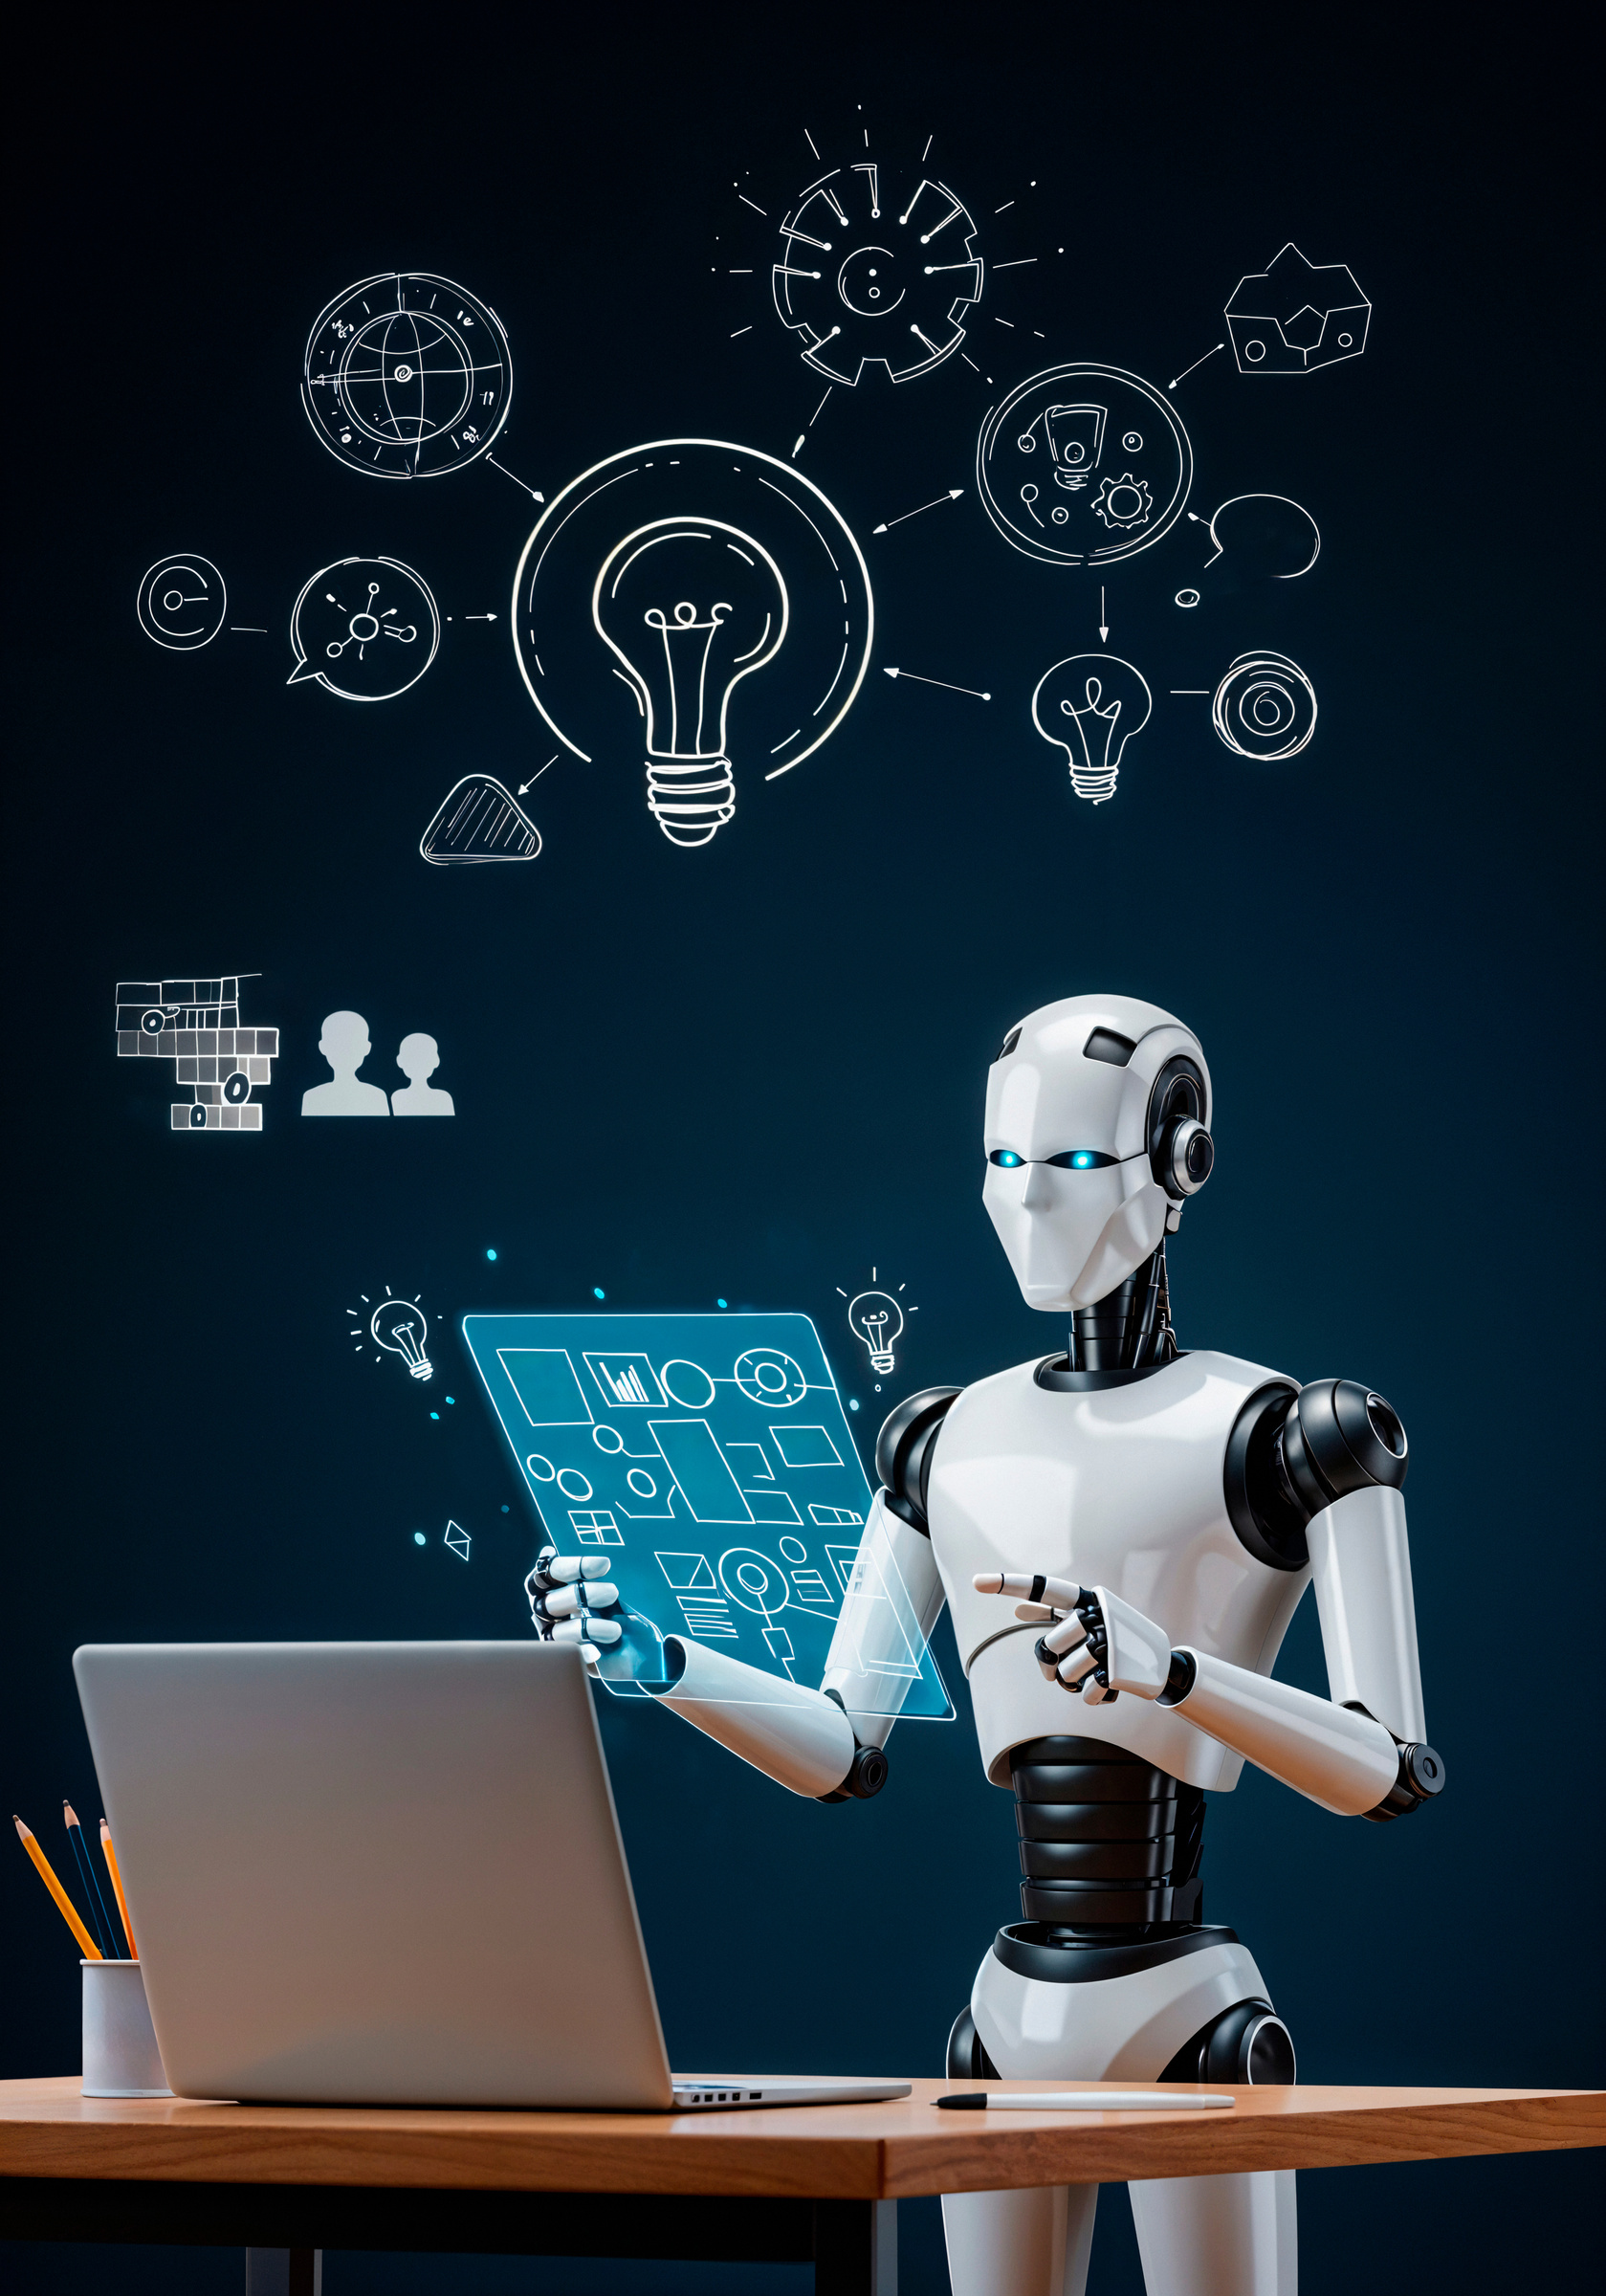
Negli istituti di formazione professionale e nelle scuole tecniche citati da Budiman et al., questa rete di supporto segue un ciclo strategico in tre fasi:
  Analisi dei dati: Il sistema monitora meticolosamente i progressi e i modelli di comportamento degli studenti nel tempo.
  Previsione dei risultati: l'IA identifica gli studenti a rischio di rimanere indietro, soprattutto nelle materie tecniche dove le lacune iniziali nelle competenze possono aggravarsi.
  Tutoraggio personalizzato: gli insegnanti ricevono dati utili che consentono loro di passare da lezioni generiche a sessioni di tutoraggio personalizzate, in grado di colmare fin da subito specifiche lacune di conoscenza.
Strumenti come Gradescope automatizzano la valutazione di esami e compiti a risposta aperta, riducendo i tempi di correzione pur mantenendo l'obiettività.
I software basati sull'intelligenza artificiale, come Grammarly e Turnitin, forniscono un feedback immediato sullo stile di scrittura, la grammatica e l'originalità.

Slide 10
UTILIZZO PRATICO DEGLI STRUMENTI DI INTELLIGENZA ARTIFICIALE PER L'APPRENDIMENTO PERSONALIZZATO E LA VALUTAZIONE DELLE COMPETENZE
Quando si insegna a un gruppo numeroso, personalizzare manualmente i contenuti diventa praticamente impossibile. Il tempo necessario per la valutazione e la differenziazione dei contenuti rende difficile fornire un tutoraggio di alta qualità. Automatizzando le attività amministrative ad alto volume, come la valutazione automatica e la distribuzione adattiva dei contenuti, l'intelligenza artificiale consente di concentrarsi su funzioni umane insostituibili: supporto emotivo, guida morale e tutoraggio olistico.
Utilizza l'intelligenza artificiale per gestire le attività ripetitive (correzione di esami, organizzazione di materiali o generazione di esercizi differenziati) in modo da poter dedicare più tempo a ciò che conta davvero: guidare gli studenti, fornire loro feedback e supportare la loro motivazione e il loro benessere.

Slide 11

SCENARIO BASATO SULLE SFIDE
Contesto: Immagina di tenere un corso intensivo di 4 settimane sulla "Gestione dei progetti digitali" per 20 professionisti adulti.
La sfida: il preside della tua scuola ti ha appena informato che l'esame finale di certificazione è stato anticipato di tre giorni. Devi personalizzare il percorso di apprendimento per ogni gruppo e valutare la loro preparazione in tempo reale.
Come si può utilizzare l'intelligenza artificiale per risolvere questo problema? Scegli la tua opzione:
Opzione A: Il bot tutor basato sull'IA (supporto personalizzato). Si utilizza uno strumento come Khanmigo o un GPT personalizzato che funge da tutor 24 ore su 24, 7 giorni su 7. Gli si fornisce la griglia di valutazione del corso.
Opzione B: Il ciclo di valutazione automatizzato (valutazione rapida). Si utilizzano Gradescope o Eduaide.Ai per analizzare le prime bozze dei lavori degli studenti.
Opzione C: Il "cliente simulato" generativo (Test di abilità pratiche). Gli studenti utilizzano ChatGPT/Gemini per simulare un "cliente difficile" in una simulazione di gestione di progetto.

Slide 12


Scenario di apprendimento
Stai tenendo un corso di formazione professionale per 40 studenti che si stanno preparando per un importante esame tecnico. Il tuo pannello di controllo delle analisi di apprendimento mostra che il 30% della classe è a rischio, perché pur comprendendo la teoria, fatica ad applicarla a situazioni reali. Hai una settimana di tempo e poco da dedicare all'attenzione individuale.
Un'idea: chiedere a un'intelligenza artificiale di agire come uno sviluppatore senior che fornisce suggerimenti, non risposte dirette, in modo che gli studenti imparino a risolvere i problemi in autonomia.
L'intelligenza artificiale può gestire il lavoro rapido e ripetitivo (valutazione, feedback), mentre tu puoi concentrarti su ciò che l'IA non può fare, come incoraggiare, fornire supporto emotivo e prendere decisioni.
Il tuo compito: progettare un piano basato sull'intelligenza artificiale che aiuti almeno l'80% degli studenti a rischio a raggiungere la padronanza della materia in una settimana, senza ritardare gli studenti più avanzati.

Slide 13

Strumento di autovalutazione
  Qual è la principale difficoltà che gli insegnanti incontrano attualmente con i metodi di insegnamento tradizionali e in che modo sperano che l'intelligenza artificiale li aiuti a superarla?
  La difficoltà di personalizzare i contenuti in base alle esigenze di ogni singolo studente.
  La mancanza di accesso degli studenti ai dispositivi digitali.
  Mancanza di materiali di prova standardizzati.
  La noia degli studenti nei confronti della materia.
  Controlla la risposta corretta nell'ultima diapositiva!

Slide 14
STRUMENTO DI AUTOVALUTAZIONE
Domanda di riflessione
Se doveste implementare un modello di apprendimento aperto e un pannello predittivo nella vostra classe,
Come cambierebbe la tua interazione quotidiana con gli studenti? Nello specifico, individua un'attività tradizionale e standardizzata che smetteresti di svolgere per fare spazio a interventi personalizzati suggeriti dall'intelligenza artificiale.

Slide 15
UNITÀ 2:
PROGETTAZIONE DI ATTIVITÀ DI APPRENDIMENTO E ORIENTAMENTO INCLUSIVE BASATE SULL'INTELLIGENZA ARTIFICIALE

Slide 16

PROGETTAZIONE DI ATTIVITÀ DI APPRENDIMENTO E ORIENTAMENTO INCLUSIVE BASATE SULL'INTELLIGENZA ARTIFICIALE
Progettare attività di apprendimento inclusive basate sull'intelligenza artificiale richiede un cambio di approccio:
Passare da una visione degli studenti con esigenze diverse come casi eccezionali a una che li ponga al centro della progettazione didattica. Sfruttando modelli come l'Universal Design for Learning (UDL) e il Design from the Margins (DFM), gli educatori possono creare ambienti in cui l'accessibilità è integrata fin dall'inizio, anziché essere un ripensamento successivo.
Il termine "decentrati" implica che questi studenti siano stati allontanati dal centro da sistemi più ampi – educativi, politici o sociali – e che il nostro compito sia quello di reintegrarli.
Quando si progettano attività supportate dall'intelligenza artificiale, è importante partire dalle esigenze degli studenti più vulnerabili. Se il compito è accessibile, chiaro e fornisce il supporto necessario, sarà probabilmente più efficace e inclusivo per l'intera classe.

Slide 17

In qualità di formatore CVET, devi applicare i tre principi della Progettazione Universale per l'Apprendimento (UDL) per affrontare il "perché", il "cosa" e il "come" dell'apprendimento:
  Coinvolgimento (il "perché"): collega i concetti di IA alla realtà e al contesto dei tuoi studenti per mantenere vivo il loro interesse.
  Rappresentazione (il "cosa"): presenta le informazioni in diversi formati, come testo, audio, immagini o dimostrazioni interattive.
  Azione ed espressione (il "come"): offre agli studenti diversi modi per dimostrare ciò che hanno imparato, sia con attività offline che attraverso risorse digitali.

Slide 18
PROGETTAZIONE DI ATTIVITÀ DI APPRENDIMENTO E ORIENTAMENTO INCLUSIVE BASATE SULL'INTELLIGENZA ARTIFICIALE
L'intelligenza artificiale può migliorare significativamente la personalizzazione e l'autonomia degli studenti con limitazioni o difficoltà di apprendimento.
  Sistemi di tutoraggio intelligenti (ITS): strumenti come MathU offrono percorsi personalizzati e feedback adattivo, consentendo agli studenti con difficoltà di apprendimento di progredire al proprio ritmo.
  IA assistiva: utilizza la conversione da parlato a testo, avatar 3D con linguaggio dei segni per studenti sordi e applicazioni ludiche visivamente stimolanti (ad esempio, "Busy Shapes") per mantenere la concentrazione e ridurre le barriere cognitive.
  Supporto psicologico: applica la Teoria dell'Autodeterminazione (SDT) offrendo possibilità di scelta in termini di progetti e strumenti. Questo supporta il bisogno di autonomia e competenza degli studenti, che ha dimostrato di ridurre l'ansia nelle classi inclusive con l'intelligenza artificiale.

Slide 19

Per abbandonare la mentalità del "andare avanti velocemente e rompere le cose", puoi utilizzare questa tabella di marcia per pianificare la tua prossima attività di intelligenza artificiale:
Fase 1: Strumento e contesto: Scegliere lo strumento di intelligenza artificiale e identificare i rischi non ovvi, prestando attenzione alla politica dei dati, non solo alla funzionalità.
Fase 2: Approccio dettagliato: identifica lo studente “decentrato” nell’attività (senza accesso a Internet, con barriere linguistiche o esigenze specifiche di privacy).
Fase 3: Adattamento: progettare l'attività tenendo conto dello studente, modificando la struttura per ridurre il carico cognitivo e migliorare l'accessibilità per tutti.
Fase 4: Generalizzazione: estendere l'attività all'intero gruppo, verificando in che modo gli adattamenti apportati migliorano l'apprendimento degli altri studenti.

Slide 20

SCENARIO BASATO SULLE SFIDE
Noterete che la struttura dell'attività pensata per lo studente più vulnerabile risulta più chiara ed efficace anche per il resto del gruppo.
Contesto: Sei responsabile di un modulo di tre settimane sulla "Sicurezza sul lavoro" con 25 studenti molto diversi tra loro.
Sfida: La valutazione finale consiste in una "Simulazione di identificazione dei rischi sul luogo di lavoro". Dovete riprogettarla utilizzando l'intelligenza artificiale in modo che tutti gli studenti possano dimostrare la propria competenza senza barriere linguistiche o legate a disabilità.
Come si può implementare l'intelligenza artificiale per garantire pari opportunità?
  Opzione A: Multimodale (DUA): Converti i manuali in audio con strumenti come Speechify e crea infografiche con Canva Magic Studio.
  Opzione B: Linguaggio semplice: utilizzare un GPT con un glossario del corso per facilitare la comprensione.
  Opzione C: Valutazione vocale: sostituisce il test scritto con un assistente vocale basato sull'intelligenza artificiale.

Slide 21
Scenario di apprendimento
Sei un istruttore presso un centro di formazione per adulti, dove molti studenti sono già diffidenti nei confronti della sorveglianza e dell'uso improprio dei dati. Il centro ha appena implementato un sistema di rilevazione delle presenze e di partecipazione basato sull'intelligenza artificiale che utilizza il riconoscimento facciale per individuare il rischio di abbandono... ma nessuno ha chiesto agli studenti come dovrebbero essere utilizzati i loro dati.
Per passare da un modello basato sul consumo a uno controllato dal cittadino, occorre compiere due passi:
  Gli studenti tirocinanti creano il proprio "bot etico" per criticare il sistema di intelligenza artificiale della scuola.
  Consiglio della comunità sull'IA: i partecipanti ai corsi di formazione (e le loro famiglie, ove applicabile) hanno voce in capitolo nella definizione delle regole sui dati e dei limiti di rischio per l’IA.
  Considera il contesto legale, politico e sociale e mostra come gli studenti passano dall'essere utenti passivi a partecipanti attivi che definiscono obiettivi, limiti e soglie di rischio per i sistemi di intelligenza artificiale che governano le loro vite.

Slide 22
Strumento di autovalutazione
2. Nella metodologia "Design from the Margins" (DFM), come vengono definiti i "casi decentrati"?
Utenti tipici che rappresentano la maggioranza del mercato.
Casi tecnici eccezionali, troppo rari per giustificare il costo della progettazione.
Utenti marginalizzati, che sono i più vulnerabili, ricevono meno supporto e sono spesso i più criminalizzati.
Utenti ad alto reddito che generano la maggior parte delle entrate per le aziende tecnologiche.
  Controlla la risposta corretta nell'ultima diapositiva!

Slide 23
STRUMENTO DI AUTOVALUTAZIONE
Domanda di riflessione
Riflettendo sull'utilizzo degli strumenti di intelligenza artificiale integrati nella tua classe, individua una situazione specifica in cui hai utilizzato la tecnologia principalmente come risorsa fornita agli studenti, senza coinvolgerli attivamente nel processo decisionale relativo al suo impiego.
Quale cambiamento pedagogico specifico potresti implementare la prossima settimana per consentire ai tuoi studenti di partecipare in modo più autonomo alla definizione degli obiettivi, all'analisi critica o alla valutazione dei sistemi di intelligenza artificiale che utilizzano?

Slide 24
UNITÀ 3:
MANTENERE LA DIMENSIONE UMANA E IL CONTROLLO PEDAGOGICO NELLA FORMAZIONE SULL'IA

Slide 25
MANTENERE LA DIMENSIONE UMANA E IL CONTROLLO PEDAGOGICO NELLA FORMAZIONE ASSISTITA DALL'INTELLIGENZA ARTIFICIALE
Secondo i principi fondamentali del Consiglio d'Europa, i sistemi di intelligenza artificiale sono sofisticate imitazioni del comportamento e del processo decisionale umano, ma sono privi di intento o comprensione umani.
Trattando l'IA come un "pensatore", rischiamo di perdere impercettibilmente il controllo pedagogico. È fondamentale ricordare che l'IA non è uno strumento neutrale; al contrario, incorpora i valori politici, economici e sociali dei suoi sviluppatori. Se non ci interroghiamo su come l'intelligenza e l'apprendimento vengono definiti in questi sistemi, deleghiamo inconsapevolmente il nostro insegnamento ai pregiudizi e ai valori dell'algoritmo dello sviluppatore.
LAYOUT DEL TITOLO
Le attività assistite dall'IA devono sempre iniziare e terminare con l'intervento umano. Prima di utilizzare l'IA, chiedi agli studenti di annotare le proprie idee o domande e, successivamente, di rivedere, modificare e giustificare la risposta generata dall'IA.

Slide 26

Il controllo pedagogico si mantiene ponendo l'essere umano come agente attivo nell'intero processo educativo.
Ciò implica diverse funzioni chiave che tu, in qualità di educatore, devi svolgere:
  Interprete etico: guida gli studenti nella valutazione critica dei risultati dell'IA, aiutandoli a individuare i pregiudizi e a comprenderne le implicazioni.
  Guida riflessiva: incoraggia l'apprendimento attivo, spingendoti a mettere in discussione i suggerimenti dell'IA anziché accettarli senza analizzarli.
  Il quadro di riferimento “Indagine umana–IA–Potenziamento umano” (I-IA-I) afferma che l'utilizzo dell'IA dovrebbe iniziare con l'indagine umana e terminare con la revisione e la riflessione umana, impedendo che l'IA diventi il ​​prodotto finale.

Slide 27

MANTENERE LA DIMENSIONE UMANA E IL CONTROLLO PEDAGOGICO NELLA FORMAZIONE ASSISTITA DALL'INTELLIGENZA ARTIFICIALE
  La ricerca (Chiu et al., 2023) dimostra che gli educatori hanno un impatto maggiore sulla motivazione degli studenti rispetto all'intelligenza percepita dell'IA stessa.
  Delegando all'intelligenza artificiale le attività amministrative o ripetitive, potrai concentrarti maggiormente sull'apprendimento socio-emotivo, sul tutoraggio e sulla risoluzione creativa dei problemi.
  È fondamentale garantire che l'IA rimanga uno strumento di supporto, mentre il giudizio e la guida umana restano essenziali.
Una domanda fondamentale è:
  State addestrando gli studenti a fare affidamento sull'intelligenza artificiale per pensare al posto loro, oppure a lasciare che l'intelligenza artificiale li aiuti a pensare in modo più approfondito e autonomo?

Slide 28

SCENARIO BASATO SULLE SFIDE
Contesto: Il vostro istituto ha adottato una piattaforma di intelligenza artificiale che genera programmi di studio, valuta i compiti e suggerisce interventi basati sui dati di interazione.
La sfida: un gruppo di studenti richiede un incontro. Percepiscono la formazione come impersonale e considerano il feedback dell'IA generico e poco utile per migliorare le proprie competenze.
Come riprendere il controllo?
  Opzione A: IA come bozza (controllo pedagogico): stabilisce che nessun contenuto generato dall'IA venga mostrato agli studenti senza una preventiva contestualizzazione da parte dell'insegnante.
  Opzione B: Valutazione con interazione umana (dimensione umana): l'IA si occupa della parte teorica, ma il 30% del voto dipende da un colloquio professionale obbligatorio con il docente.
  Opzione C: Alfabetizzazione critica sull'IA (autonomia dello studente): Trasformate l'IA in un oggetto di analisi e studio.

Slide 29
Scenario di apprendimento
In un workshop CVET, gli studenti che si preparano per la certificazione inseriscono i codici di errore direttamente in uno strumento di intelligenza artificiale generativa, che fornisce istruzioni di riparazione passo passo. Uno studente chiede, "Se l'IA può diagnosticare questo problema all'istante, perché imparare la teoria?".
Il formatore risponde, fungendo da interprete etico:
  Richiede una difesa orale, in cui i partecipanti spiegano cosa l'IA ha trascurato (ad esempio, rischi per la sicurezza o peculiarità specifiche delle vecchie attrezzature della scuola).
  I partecipanti tengono traccia delle loro riflessioni su quali suggerimenti dell'IA hanno modificato o rifiutato e perché?
  Il formatore mantiene il controllo del processo di apprendimento assicurandosi che ogni interazione con l'IA inizi con domande umane e termini con una riflessione umana.

Slide 30
Strumento di autovalutazione
3. Qual è il requisito fondamentale del modello "Ricerca umana-IA-Potenziamento umano" (H-AI-H)?
I sistemi di intelligenza artificiale dovrebbero determinare autonomamente il percorso di apprendimento in base ai dati degli studenti.
Ogni utilizzo dell'IA dovrebbe iniziare con un'indagine umana e terminare con la riflessione, la comprensione e la modifica da parte dell'uomo.
L'intervento umano è necessario solo quando il sistema di intelligenza artificiale segnala un errore tecnico.
L'intelligenza artificiale dovrebbe essere il principale creatore del prodotto finale per garantire l'accuratezza tecnica.
  Controlla la risposta corretta
  nell'ultima diapositiva!

Slide 31
STRUMENTO DI AUTOVALUTAZIONE
Domanda di riflessione
Rifletti su un modulo formativo specifico che insegni attualmente.
Se dovessi integrare uno strumento di IA generativa come “strumento di supporto” anziché come generatore di risposte,come riprogetteresti i “criteri di valutazione” dei contenuti formativi per garantire che gli studenti sviluppino strutture cognitive interne anziché limitarsi a simulare le competenze attraverso i risultati forniti dall'IA?
Come potresti riformulare questi criteri di valutazione per dimostrare che gli studenti hanno sviluppato una comprensione approfondita dei contenuti e sono in grado di giustificare le proprie decisioni, indipendentemente dall'uso degli strumenti di IA?

Slide 32
UNITÀ 4: RESPONSABILITÀ DELL'EDUCATORE NELLA SUPERVISIONE DELLE APPLICAZIONI DI IA IN AMBITO EDUCATIVO

Slide 33
RESPONSABILITÀ DELL'EDUCATORE NELLA SUPERVISIONE DELLE APPLICAZIONI DI IA IN AMBITO EDUCATIVO
  In qualità di formatore CVET, è fondamentale mantenere sempre un approccio partecipativo, assicurandosi che l'intelligenza artificiale venga utilizzata come strumento di supporto e non come sostituto del giudizio professionale.
Ciò implica la revisione e la valutazione periodica dei risultati generati dagli strumenti di intelligenza artificiale per garantire che supportino efficacemente l'apprendimento e non riducano il coinvolgimento degli studenti.
  È inoltre opportuno monitorare l'uso dell'IA da parte degli studenti per evitare un'eccessiva dipendenza da questi strumenti, che può indebolire il pensiero critico.
È opportuno incoraggiarli a mettere in discussione i risultati ottenuti con l'intelligenza artificiale, a riflettere sulle proprie risposte e a completare alcuni compiti senza il suo aiuto, contribuendo così a prevenire il sovraccarico cognitivo e a mantenerli attivamente coinvolti nel processo di apprendimento.
LAYOUT DEL TITOLO

Slide 34
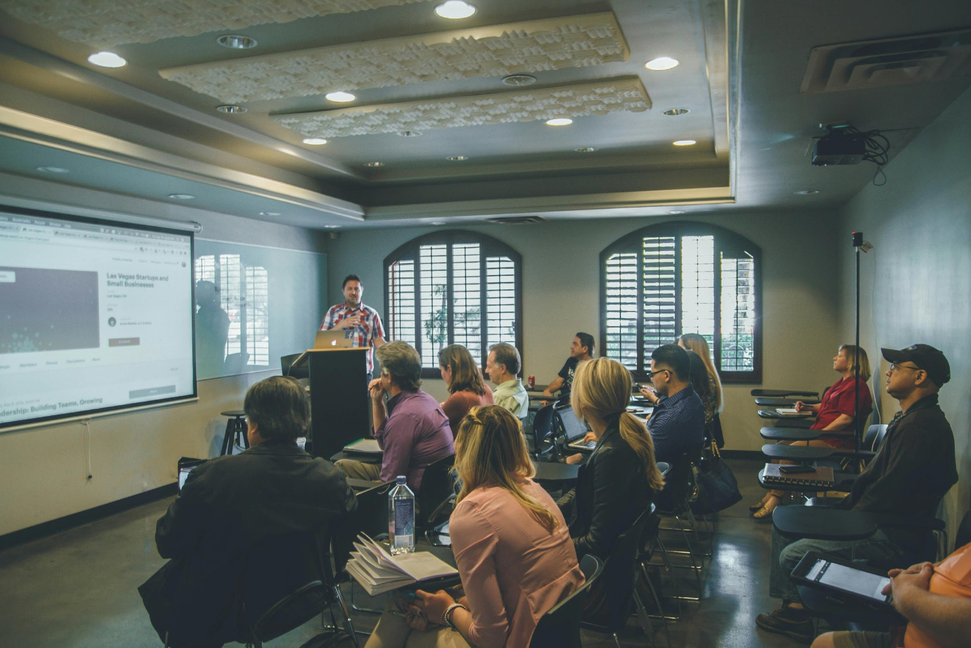
In qualità di formatore CVET, dovrai agire come garante delle pratiche etiche in ambienti con un'elevata presenza di intelligenza artificiale. Le tue responsabilità includono:
  Protezione dei dati: è necessario garantire che la gestione dei dati didattici sia sicura, tuteli la privacy individuale e sia conforme a normative quali il GDPR. Ciò include informare gli studenti su come vengono utilizzati i loro dati e mantenere meccanismi per individuare eventuali problemi di privacy.
  Mitigazione dei pregiudizi: è necessario rimanere vigili per individuare eventuali pregiudizi algoritmici (ad esempio, relativi a genere, razza o disabilità) e correggerli per garantire un trattamento equo.
  Lista bianca e validazione: è necessario essere coinvolti nella validazione degli strumenti di intelligenza artificiale prima della loro adozione su larga scala, per garantire che siano sicuri, appropriati all'età e pedagogicamente validi.

Slide 35

Il principio dello sforzo iniziale è un intervento strategico progettato per prevenire la dipendenza cognitiva.
Richiede di confrontarsi con concetti complessi e di condurre ricerche indipendenti prima di poter utilizzare l'intelligenza artificiale.
Questo garantisce che tu rimanga l'artefice del risultato finale, evitando di esternalizzare le conoscenze.
L'approccio "Diagnostic Duo" combina il supporto dell'intelligenza artificiale con la competenza del formatore.
L'intelligenza artificiale può fungere da tutor formulando domande guida che aiutano a identificare le lacune nella comprensione dello studente.
Allo stesso tempo, fornisce a te, in qualità di formatore, una dashboard che mostra le difficoltà di ogni studente. Questo ti consente di identificare rapidamente i problemi e offrire un supporto mirato, liberando tempo da dedicare al tutoraggio e alla guida anziché alla semplice erogazione di contenuti.

Slide 36

In qualità di formatore CVET, devi supervisionare l'uso integrato dell'IA per garantire che funga da "partner di formazione cognitiva".
Definizione delle regole d'uso
È opportuno guidare gli studenti su quando e come utilizzare l'IA, insegnando loro in particolare ad analizzare criticamente i risultati dell'IA anziché accettarli come risposte definitive.
Supporto all'apprendimento
Utilizzando l'analisi dei dati di apprendimento in tempo reale, è possibile identificare le lacune fondamentali nelle conoscenze degli studenti e intervenire con un'istruzione mirata e personalizzata.
Progettazione didattica
È necessario progettare esperienze di apprendimento che combinino il feedback generato dall'IA con l'empatia umana, soprattutto in situazioni che richiedono dinamiche interpersonali che l'IA non è in grado di replicare.

Slide 37

In qualità di formatore CVET, dovresti adottare questi parametri specifici:
  Trascrizioni dei dibattiti generate dall'intelligenza artificiale:
Valutare il rigore e la profondità del dialogo tra lo studente e l'IA per garantire che sia l'essere umano a guidare la ricerca.
  Difesa in tempo reale:
Richiedete agli studenti di discutere oralmente le sfumature di persona. Questo rivela una solida comprensione che l'intelligenza artificiale non è in grado di simulare.
  Paragrafi di riflessione:
Una descrizione scritta di come il processo assistito dall'intelligenza artificiale abbia modificato, messo in discussione o approfondito la tesi originale dello studente.

Slide 38
RESPONSABILITÀ DEL FORMATORE NELLA SUPERVISIONE DI APPLICAZIONI DI IA
Si può costruire un futuro di dipendenza cognitiva, in cui l'uso incontrollato dell'IA lascia un'intera generazione priva di competenze ed emarginata. Oppure, si può scegliere consapevolmente un percorso di apprendimento potenziato, in cui la tecnologia rafforza il potenziale umano e promuove una ricerca più approfondita.
La domanda che ogni educatore deve porsi è: state preparando i vostri studenti a guidare un uso etico dell'intelligenza artificiale, oppure li state preparando a essere sostituiti da essa?
È fondamentale dare priorità allo sviluppo di competenze intrinsecamente umane che l'IA non può sostituire, come la resilienza in ambienti in continua evoluzione, il giudizio etico nella valutazione dei risultati dell'IA e la capacità di identificare e risolvere i problemi in modo indipendente.

Slide 39

SCENARIO BASATO SULLE SFIDE
Contesto: Il vostro dipartimento ha autorizzato un "Registro delle competenze pratiche" basato sull'intelligenza artificiale, in cui gli studenti caricano video e l'IA genera voti e fornisce un feedback iniziale.
Sfida: In qualità di formatore, sei responsabile di tutti i potenziali rischi (pregiudizi, fughe di dati, errori). Devi presentare un "Piano di supervisione" ai tuoi superiori senza vietare l'IA.
Come si struttura la supervisione?
Opzione A: Validazione "Allerta Rossa": revisione umana obbligatoria per tutti i feedback ad alto impatto.
Opzione B: Ambiente sicuro per la privacy: utilizzo esclusivo di un elenco di strumenti di intelligenza artificiale approvati dall'istituzione.
Opzione C: Workshop sulla giustizia algoritmica: sessione di calibrazione dei bias con il team di docenti.

Slide 40
Scenario di apprendimento
Mariana, una studentessa adulta di 28 anni, è iscritta a un corso di formazione professionale in elettrotecnica industriale, con l'obiettivo di ottenere la certificazione necessaria per reinserirsi nel mondo del lavoro. Il suo istruttore, il signor Costa, è esperto ma oberato di lavoro, essendo responsabile di diverse classi di studenti adulti. Desiderosa di stare al passo con il corso e di conciliarlo con un lavoro part-time, Mariana inizia a utilizzare un chatbot basato sull'intelligenza artificiale per completare i compiti teorici e le esercitazioni pratiche.
Quella sera, il signor Costa esamina gli esercizi che Mariana gli ha consegnato sulla scrivania. Vede un foglio pieno di risposte corrette. Più tardi, Mariana si presenta alla prova pratica di abilità sentendosi incredibilmente debole. Quando si trova di fronte a un vero guasto elettrico che deve diagnosticare manualmente, senza alcun aiuto dall'intelligenza artificiale, la sua mente si svuota.
I formatori della formazione professionale continua devono passare da una valutazione basata sui risultati a una valutazione orientata al processo, valutando il processo di pensiero, ad esempio, attraverso l'analisi delle trascrizioni delle interazioni con l'intelligenza artificiale o delle riflessioni degli studenti su come è cambiato il loro ragionamento.

Slide 41
Strumento di autovalutazione
4. Quale principio richiede agli studenti di interagire a fondo con il materiale manualmente prima di utilizzare l'IA per perfezionare il proprio lavoro?
L'approccio "IA prima di tutto".
Il principio del "combattere per primi".
Il modello della classe capovolta.
Il protocollo di valutazione automatizzata.
  Controlla la risposta corretta nell'ultima diapositiva!

Slide 42

DOMANDA DI RIFLESSIONE
Come si può mantenere la propria autonomia e avere sempre tutto sotto controllo quando i sistemi di intelligenza artificiale sono in grado di fornire feedback personalizzati e valutare autonomamente i compiti degli studenti?
Valuta i rischi di un eccessivo affidamento sulla tecnologia e come puoi bilanciare l'efficienza dell'intelligenza artificiale con l'esperienza e l'empatia insostituibili di un educatore umano.

Slide 43
RIFERIMENTI UTILIZZATI NEL MODULO
Al Nabhani, F., Hamzah, M. B., & Abuhassna, H. (2025).
Il ruolo dell'intelligenza artificiale nella personalizzazione dei contenuti didattici: migliorare l'esperienza di apprendimento e sviluppare il ruolo dell'insegnante in un ambiente educativo integrato. Contemporary Educational Technology, 17(2), 573. https://doi.org/10.30935/cedtech/16089.
Abdurashidova, M. S., Balba, M., & Ismailova, N. (2024).
Integrazione dell'intelligenza artificiale nei processi educativi per aumentare l'efficienza e la personalizzazione della formazione negli istituti di istruzione superiore dell'Uzbekistan. In Atti dell'8a Conferenza Internazionale sulle Reti del Futuro e i Sistemi Distribuiti (ICFNDS '24). ACM, New York, NY, USA. https://doi.org/10.1145/3726122.3726273.
Alfredo, R., Echeverria, V., Jin, Y., Yan, L., Swiecki, Z., Gašević, D., & Martinez-Maldonado, R. (2024).
Analisi dell'apprendimento incentrata sull'uomo e intelligenza artificiale nell'istruzione: una revisione sistematica della letteratura. Computers and Education: Artificial Intelligence, 6, 100215.
Antara, P.M., Mohd Beta, R.M.D., Ibrahim, N.A., & Talip, A. (2025).
Oltre l'algoritmo: verso una pedagogia dell'IA centrata sull'uomo. International Journal of Research and Innovation in Social Science, 9(3).

Slide 44
Bakhmat, N., Mamychenko, S., Mozulenko, D., Barbashova, I., & Ponomarova, M. (2025).
La storia della pedagogia come cambio di paradigma: il ruolo dell'IA nella fase attuale. Rivista brasiliana di educazione, tecnologia e società (BRAJETS), 18(1), 234-246.
Birhane, A., Isaac, W. S., Prabhakaran, V., Diaz, M., Elish, M. C., Gabriel, I., & Mohammed, S. (2022).
Potere al popolo? Opportunità e sfide per l'IA partecipativa. Equità e accesso in algoritmi, meccanismi e ottimizzazione (EAAMO '22).
Budiman, R. D. A., Surjono, H. D., Wagiran, Firdaus, M., Kurniati, T., Feladi, V., Oktarika, D., Hakiki, M., Sabir, A., Wiyoko, T., Kadir, A., Hamid, M. A., & Fadli, R. (2025).
Efficacia delle valutazioni basate sull'IA nel migliorare la valutazione dell'apprendimento attraverso la tecnologia predittiva nelle scuole secondarie professionali. International Journal of Information and Education Technology, 15(7).
Campbell, P. S., Nautiyal, T., Kutasov, D., & Couper, E. (2025).
Linee guida tattiche sull'istruzione e la formazione integrate con l'IA: ripensare l'istruzione e il lavoro per una forza lavoro resiliente e incentrata sulla persona. Programma di borse di studio Convergence Fellowship.
Chan, A., Okolo, C.T., Terner, Z., & Wang, A. (2021).
I limiti dell'inclusione globale nello sviluppo dell'intelligenza artificiale.
Creely, E. e Carabott, K. (2025).
Insegnamento e apprendimento con l'IA: un modello pedagogico integrato orientato all'IA. The Australian Educational Researcher, 52, 4633–4654.

Slide 45
Chatfield, T. (2025).
Intelligenza artificiale e futuro della pedagogia (Libro bianco). Londra: Sage.
Cukurova, M., Kralj, L., Hertz, B., & Saltidou, E. (2024).
Sviluppo professionale per gli insegnanti nell'era dell'IA. Rapporto del seminario tematico dell'European Schoolnet Academy. European Schoolnet.
Commissione europea. (2022).
Linee guida etiche sull'uso dell'intelligenza artificiale (IA) e dei dati nell'insegnamento e nell'apprendimento per i docenti. Ufficio delle pubblicazioni dell'Unione europea. https://doi.org/10.2766/153756.
Gupta, U., & Garg, P. (2023).
Integrazione dell'intelligenza artificiale nelle pratiche di formazione e sviluppo: una revisione sistematica. International Journal of Professional Rehabilitation Management and Science (IJPREMS), 3(7), 277–280.
Kolhatin, A. O. (2025). Dall'automazione all'aumento: un framework incentrato sull'uomo per l'IA generativa nella creazione di contenuti educativi adattivi. AREdu 2025: 8° Workshop internazionale sulla realtà aumentata nell'istruzione.
Li, J., Yan, Y. e Zeng, X. (2025).
Esplorare l'intelligenza artificiale nell'educazione inclusiva: una revisione sistematica degli studi empirici. Applied Sciences, 15(23), 12624.
Merino-Campos, C. (2025).
L'impatto dell'intelligenza artificiale sull'apprendimento personalizzato nell'istruzione superiore: una revisione sistematica. Trends in Higher Education, 4(2), 17. https://doi.org/10.3390/higheredu4020017.

Slide 46
Miao, F., & Holmes, W. (2023).
Linee guida per l'intelligenza artificiale generativa nell'istruzione e nella ricerca. UNESCO Publishing.
Mushkani, R., Berard, H., Cohen, A., & Koseki, S. (2025).
Posizione: Il diritto all'IA. Atti della 42a Conferenza Internazionale sull'Apprendimento Automatico (ICML 2025).
Nizamani, D. L., Zaman, G., & Nizamani, K. U. N. (2025).
Esplorare il ruolo dei programmi di formazione dei formatori nella preparazione degli insegnanti di lingua inglese all'integrazione dell'IA. Contemporary Journal of Social Science Review, 3(3), 2311–2324.
Omer, N.I.M.S. (2024).
Mantenere un'interazione umana significativa negli ambienti di apprendimento linguistico potenziati dall'IA: una revisione sistematica. Arts for Linguistic & Literary Studies, 6(3), 533-552.
Owan, V. J., Rent, K. B., Idika, D. O., Etta, E. O., & Bassey, B. A. (2023).
Esplorare il potenziale degli strumenti di intelligenza artificiale nella misurazione e valutazione educativa. EURASIA Journal of Mathematics, Science and Technology Education, 19(8), 2307. https://doi.org/10.29333/ejmste/13428.
Stavissky, Y. (2025).
Il quadro di riferimento per l'impegno pedagogico dell'IA incentrato sull'uomo (HCAI-PE): un cambio di paradigma fondamentale nella pedagogia dell'IA. SCIREA Journal of Education, 10(6), 344-365.

Slide 47
Tan, L. Y., Hu, S., Yeo, D. J., & Cheong, K. H. (2025).
Piattaforme di apprendimento adattivo basate sull'intelligenza artificiale: una rassegna. Computers and Education: Artificial Intelligence, 9, 100429. https://doi.org/10.1016/j.caeai.2025.100429.
Tan, X., Cheng, G., & Ling, M. H. (2025).
Intelligenza artificiale nell'insegnamento e nello sviluppo professionale degli insegnanti: una revisione sistematica. Computers and Education: Artificial Intelligence, 8, 100355. https://doi.org/10.1016/j.caeai.2024.100355.
Tusquellas, N., Palau, R., & Santiago, R. (2024).
Analisi del potenziale dell'intelligenza artificiale per lo sviluppo professionale e la gestione dei talenti: una revisione sistematica della letteratura. International Journal of Information Management Data Insights, 4, 100288. https://doi.org/10.1016/j.jjimei.2024.100288.
UNESCO. (2024).
Quadro di riferimento per le competenze di intelligenza artificiale per gli insegnanti. Organizzazione delle Nazioni Unite per l'Educazione, la Scienza e la Cultura. https://doi.org/10.54675/ZJTE2084.
Viberg, O., Poquet, O., Kovanovic, V., & Khosravi, H. (2025).
Promuovere l'azione umana nell'era dell'IA: una prospettiva di analisi dell'apprendimento. Journal of Learning Analytics, 12(3), 1–7.

Slide 48
Vorobyeva, K. I., Belous, S., Savchenko, N. V., Smirnova, L. M., Nikitina, S. A., & Zhdanov, S. P. (2025).
Apprendimento personalizzato tramite IA: approcci pedagogici e spunti critici. Contemporary Educational Technology, 17(2), 574. Holmes, W., Persson, J., Salaj, R., & Tuomi, I. (n.d.). Linee guida per lo sviluppo e la promozione della dimensione umana per l'alfabetizzazione all'IA. Consiglio d'Europa.
Hristova, M., & Donchev, I. (2025).
Applicazione di strumenti di IA per l'apprendimento e la valutazione personalizzati. Science Series “Innovative STEM Education”, 7, 176–184. https://doi.org/10.55630/STEM.2025.0715. Rigot, A. (2022). Design From the Margins: Centering the most marginalized and impacted in design processes - from ideation to production. Technology and Public Purpose Project, Belfer Center for Science and International Affairs, Harvard Kennedy School.
Song, Y., Weisberg, L. R., Zhang, S., Tian, ​​X., Boyer, K. E., & Israel, M. (2024).
Un quadro di riferimento per la progettazione di un apprendimento inclusivo dell'IA per studenti con diverse esigenze. Computers and Education: Artificial Intelligence, 6, 100212. Holmes, W., Persson, J., Salaj, R., & Tuomi, I. (n.d.). Linee guida per lo sviluppo e la promozione della dimensione umana per l'alfabetizzazione all'IA. Consiglio d'Europa.

Slide 49

Strumento di autovalutazione - Soluzioni
Domande a risposta multipla:
  Domanda 1 - A
  Domanda 2 - B
  Domanda 3 - C
  Domanda 4 - B

Slide 50

Ricomincia
Corso di uscita
Questo progetto è stato cofinanziato con il supporto del programma Erasmus+ della Commissione europea. La presente pubblicazione riflette esclusivamente le opinioni dei suoi autori e né la Commissione europea né SEPIE possono essere ritenute responsabili per l'uso che potrebbe essere fatto delle informazioni ivi contenute.

